Slide 1
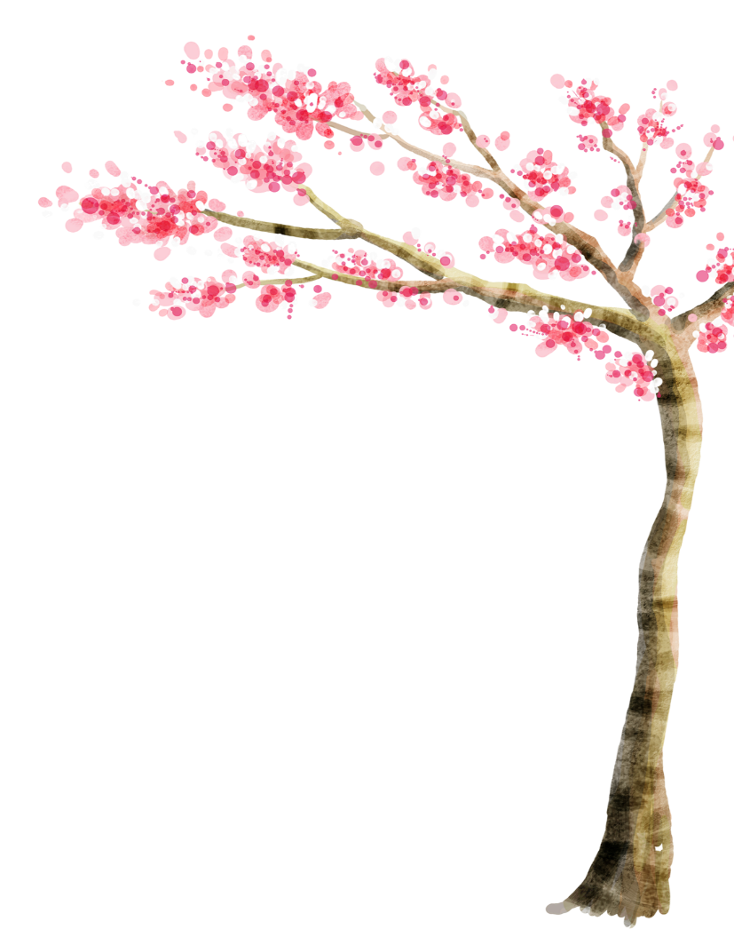






CHÀO MỪNG
CÁC THẦY CÔ VÀ CÁC EM ĐẾN VỚI TIẾT MĨ THUẬT
Giáo viên:

Slide 2
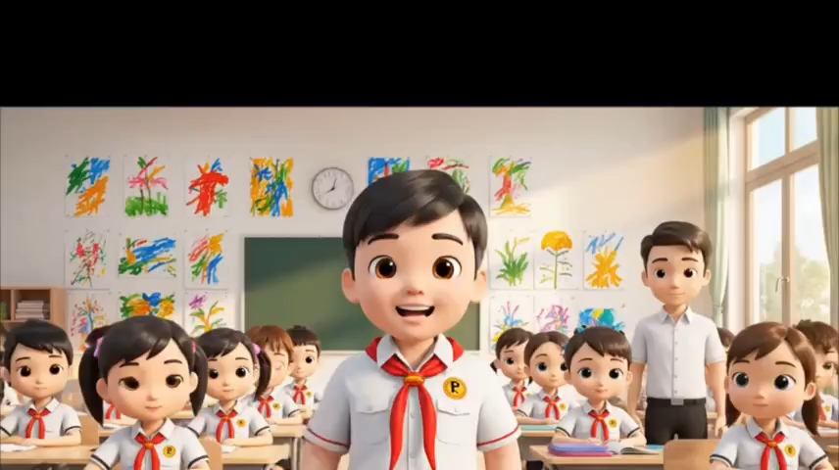

Slide 3






Slide 4
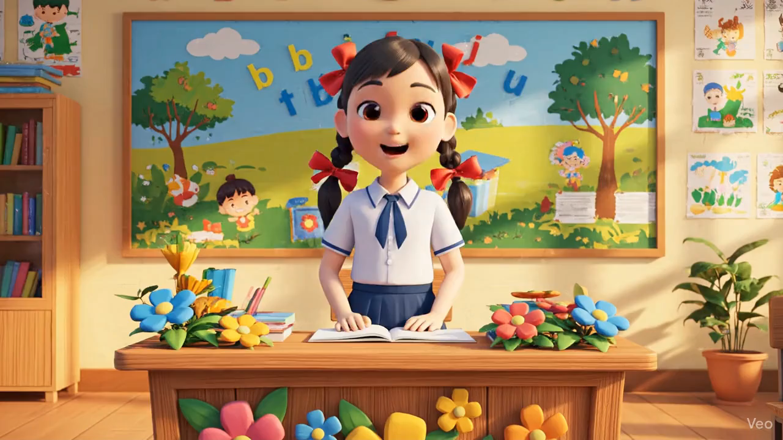

Slide 5
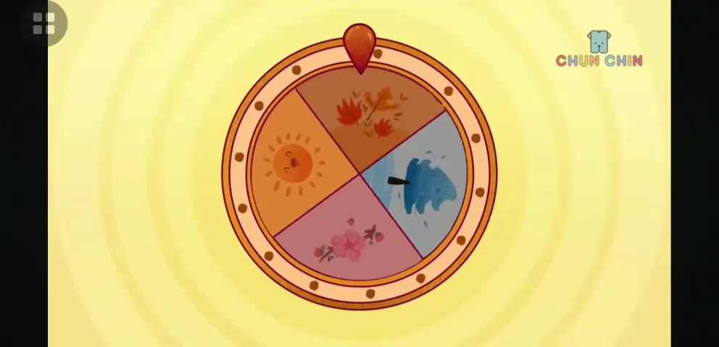

Slide 6




CHỦ ĐỀ 2 : MÙA THU QUÊ EM
Bài 3 : PHONG CẢNH MÙA THU * TIẾT 1 *

Slide 7
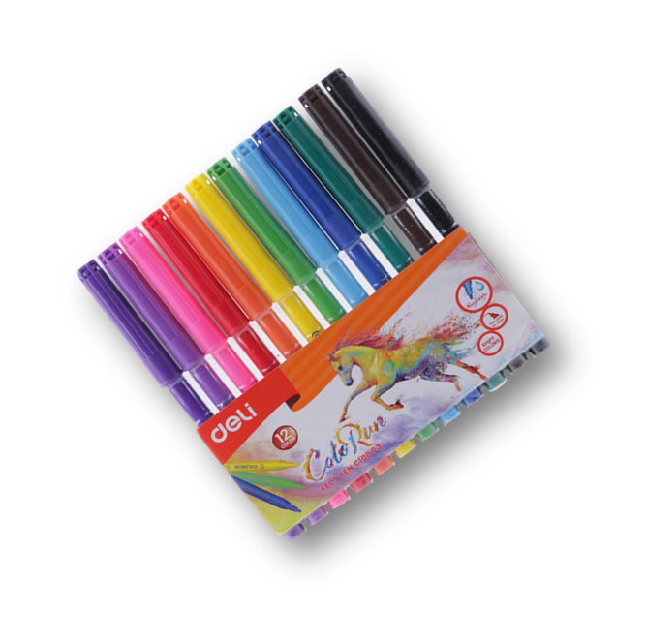

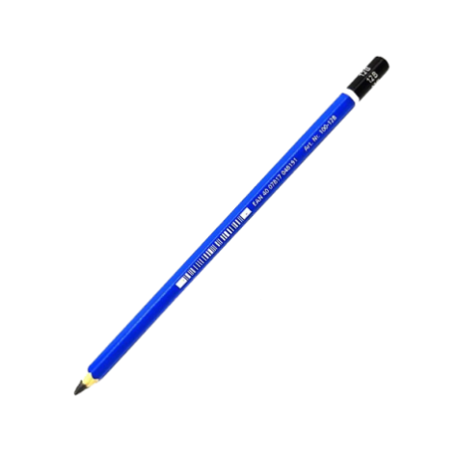
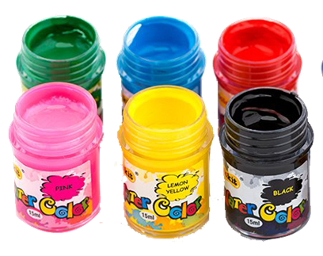
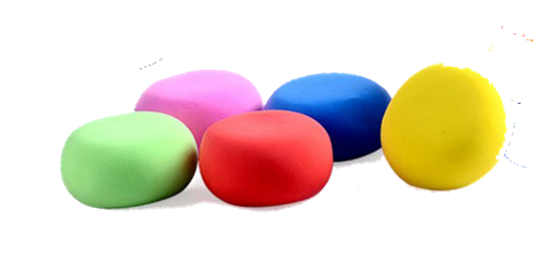
KIỂM TRA ĐỒ DÙNG HỌC TẬP

Slide 8
Hoạt động 1
KHÁM PHÁ

Slide 9
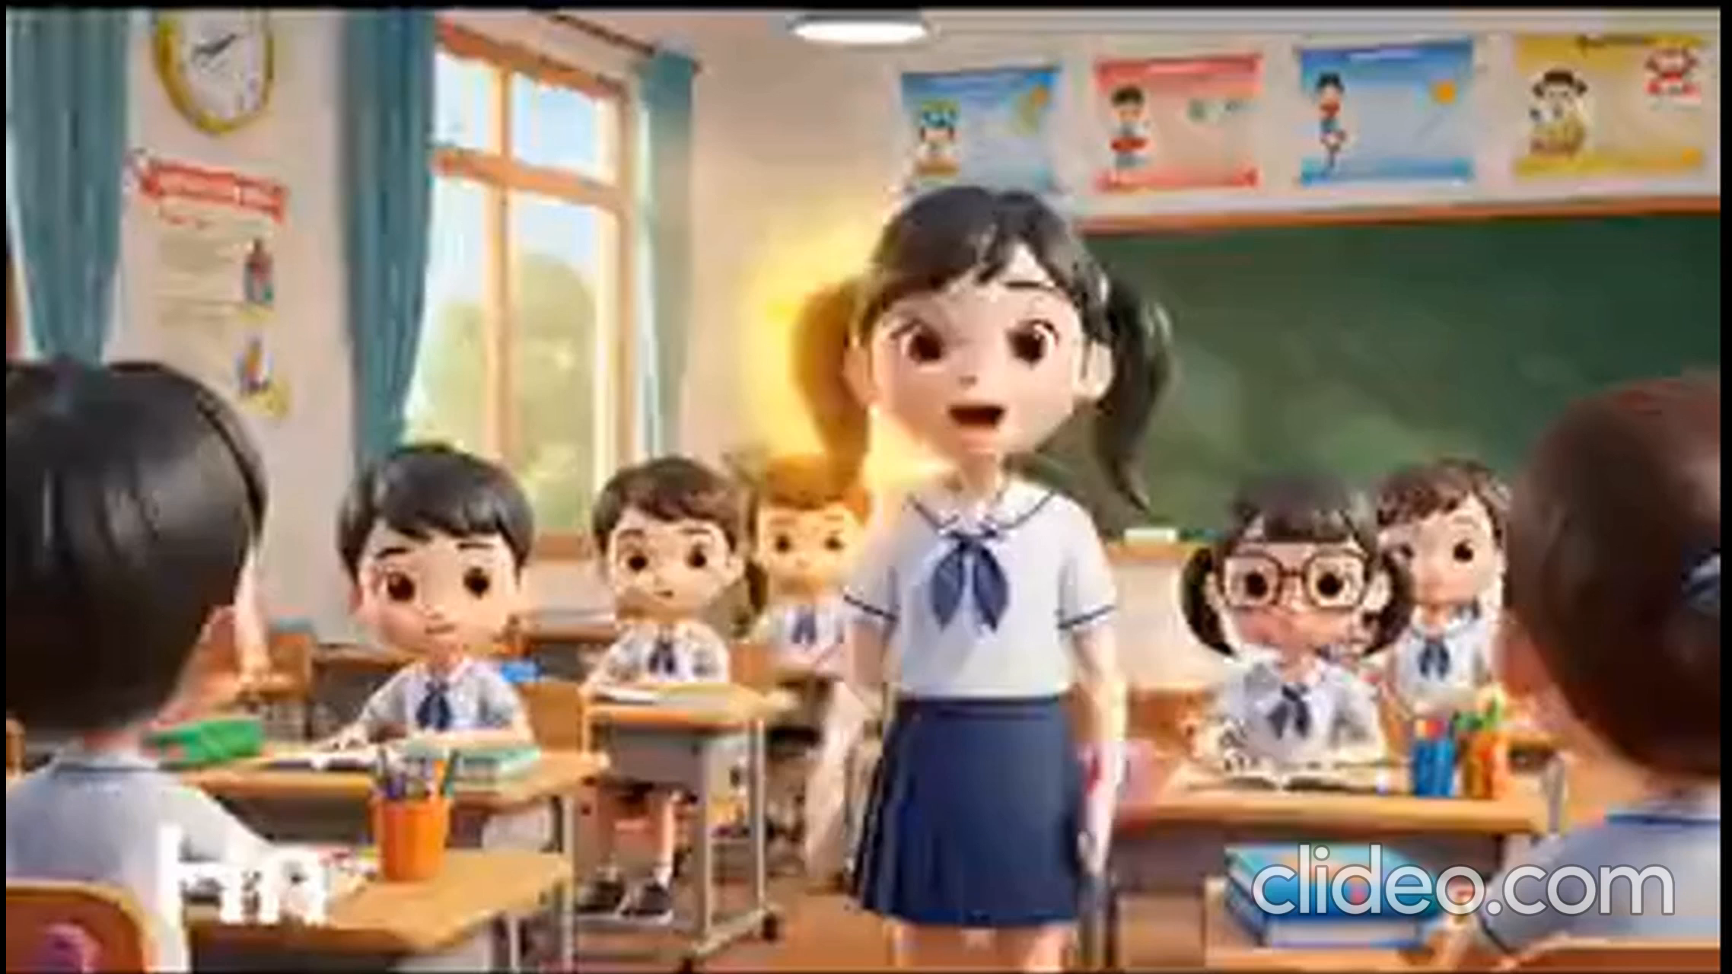

Slide 10
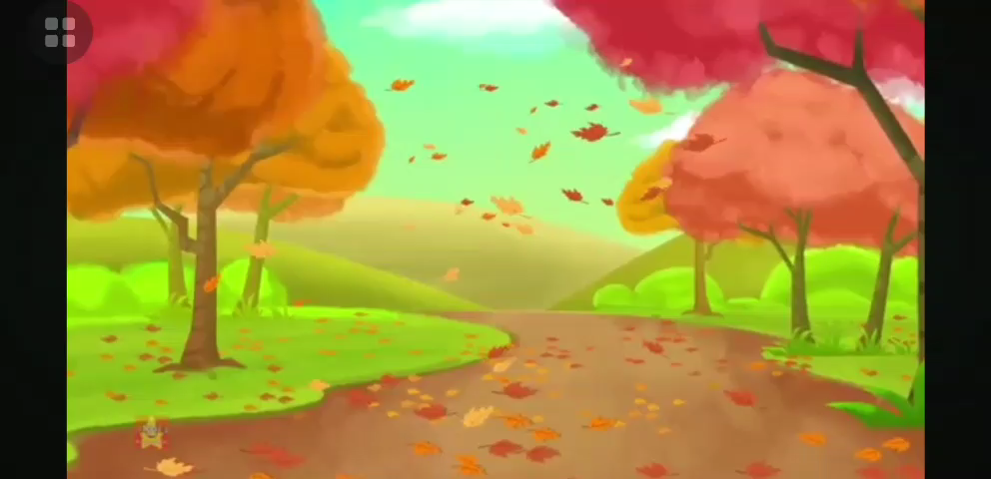

Slide 11



1: Đoạn video em vừa xem nói về
phong cảnh mùa nào?
Phong cảnh mùa thu

Slide 12
2. Màu sắc chính của lá cây trong mùa thu là gì?
Vàng, đỏ, cam

Slide 13
3. Bầu trời mùa thu thường có màu gì?
Xanh trong

Slide 14
4. Phong cảnh mùa thu thường gợi lên cảm giác gì?
Yên bình, lãng mạn, mát mẻ

Slide 15
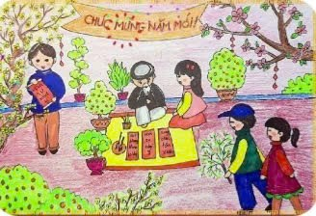
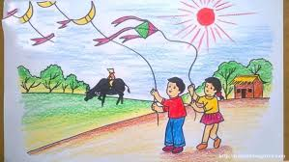

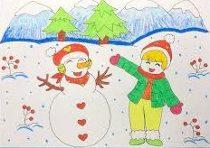
1
2
3
4
Đâu là bức tranh tả phong cảnh mùa thu, các bức tranh khác tả về mùa gì?

Slide 16
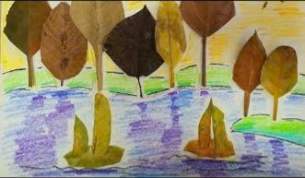
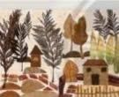
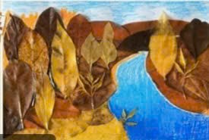
1
2
3
4
Các hình ảnh trong sản phẩm được tạo từ vật liệu gì?
Hình thức, màu sắc, chất liệu của sản phẩm như thế nào?

Slide 17
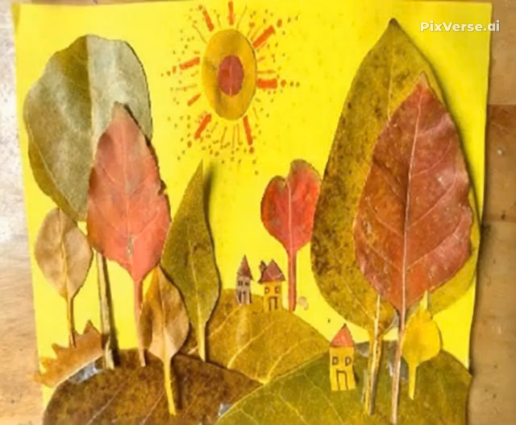
Nêu các hình ảnh trong sản phẩm?
Hình thức, màu sắc, chất liệu để tạo sản phẩm?
Em có thích bức tranh về mùa thu không?

Slide 18
Hoạt động 2
KIẾN TẠO KIẾN THỨC KĨ NĂNG

Slide 19
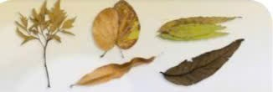
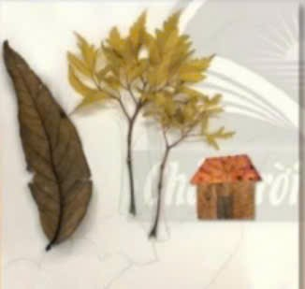
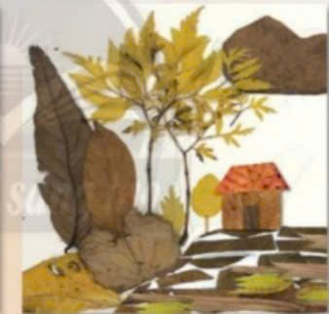
1.Chọn lá cây có hình màu phù hợp
2.Sắp xếp, dán lá cây tạo H ảnh chính của sp
3. Chọn và dán lá cây tạo thêm cảnh vật xung quanh để hoàn thiện sp

Slide 20
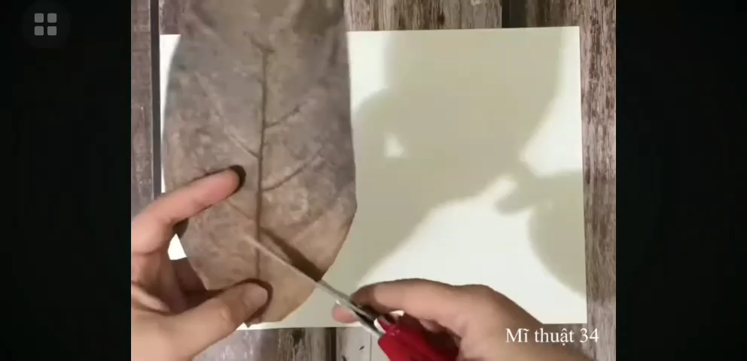

Slide 21
Hoạt động 3
LUYỆN TẬP-SÁNG TẠO

Slide 22


Em hãy tạo sản phẩm
Bức tranh phong cảnh Mùa Thu mà em thích
GỢI Ý
Chọn cảnh mà mình muốn thể hiện tạo sản phẩm theo ý thích của mình

Slide 23
Hoạt động 4
PHÂN TÍCH-ĐÁNH GIÁ

Slide 24

TRƯNG BÀY SẢN PHẨM VÀ CHIA SẺ
+ Em thích sản phẩm nào nhất? Vì sao?
+ Em có ý tưởng điều chỉnh như thế nào để sản phẩm của bạn/ của em sinh động hơn…?

Slide 25
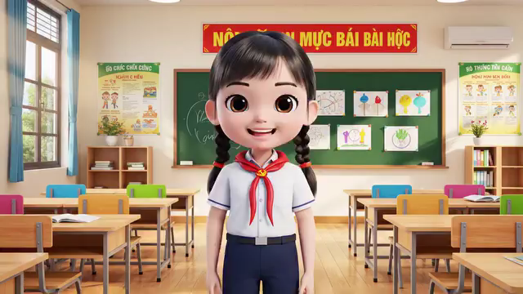

Slide 26















